Slide 1
号称理科高数最难的章节之一
谢品文（43）
何胜威（25）
刘爱恩（11）
关宇涵（05）
圆锥曲线
Conic Section

Slide 2
献给
数学爱好者
号称理科高数最难的章节之一
谢品文（43）
何胜威（25）
刘爱恩（11）
关宇涵（05）
圆锥曲线
Conic Section

Slide 3
PRESENTED TO
METH ENTHUSIAST
号称理科高数最难的章节之一
谢品文（43）
何胜威（25）
刘爱恩（11）
关宇涵（05）
圆锥曲线
Conic Section

Slide 4
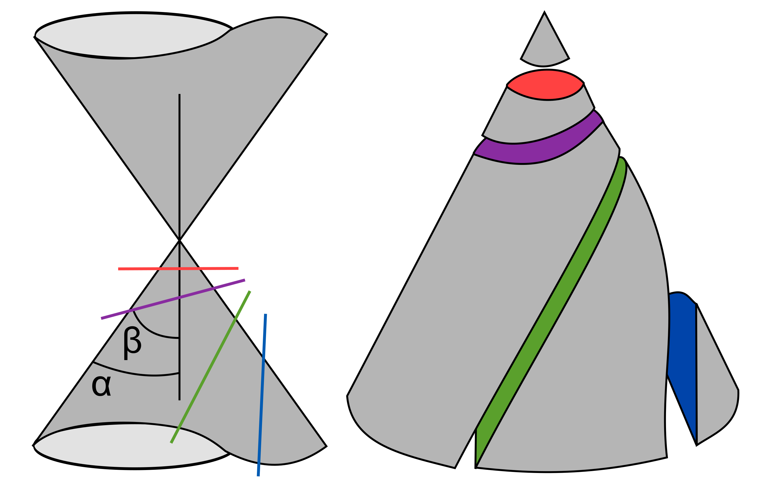
号称理科高数最难的章节之一
谢品文（43）
何胜威（25）
刘爱恩（11）
关宇涵（05）
圆锥曲线
Conic Section

Slide 5
号称理科高数最难的章节之一
谢品文（43）
何胜威（25）
刘爱恩（11）
关宇涵（05）
圆锥曲线
Conic Section

Slide 6
圆锥曲线
Conic Section
抛物线
大家还记得以前学过的 吗？
谢品文（43）
何胜威（25）
刘爱恩（11）
关宇涵（05）
PARABOLA

Slide 7
圆锥曲线
Conic Section
抛物线
PARABOLA

Slide 8
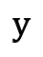
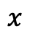
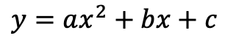
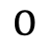
抛物线
PARABOLA
$$y$$
$$y=ax^{2}+bx+c$$
$$x$$
$$O$$

Slide 9
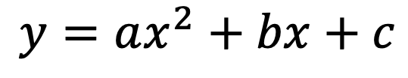
抛物线
PARABOLA
$$y=ax^{2}+bx+c$$

Slide 10
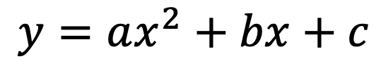
抛物线
PARABOLA
$$y$$
一元二次方程
Quadratic Equation
$$y=ax^{2}+bx+c$$
$$x$$
$$O$$

Slide 11
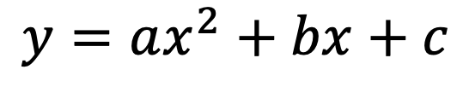
一元二次方程
Quadratic Equation
抛物线
PARABOLA
$$y$$
$$x$$
$$O$$
$$y=ax^{2}+bx+c$$

Slide 12
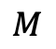
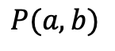
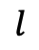
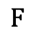
一元二次方程
Quadratic Equation
抛物线
PARABOLA
$$y$$
$$P(a,b)$$
$$F$$
$$x$$
$$O$$
$$M$$
$$l$$

Slide 13
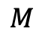
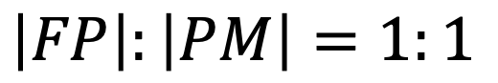
一元二次方程
Quadratic Equation
抛物线
PARABOLA
$$y$$
$$P(a,b)$$
$$F$$
$$x$$
$$O$$
$$M$$
$$l$$
$$\left|FP\right|:\left|PM\right|=1:1$$

Slide 14
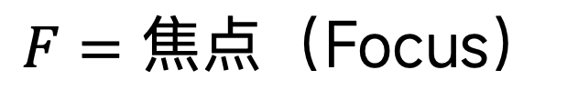
一元二次方程
Quadratic Equation
抛物线
PARABOLA
$$y$$
$$P(a,b)$$
$$F$$
$$x$$
$$O$$
$$M$$
$$l$$
$$F=\text{焦点}\text{（}\text{Focus}\text{）}$$

Slide 15
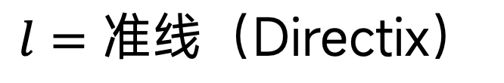
一元二次方程
Quadratic Equation
抛物线
PARABOLA
$$y$$
$$P(a,b)$$
$$F$$
$$x$$
$$O$$
$$M$$
$$l$$
$$l=准线\text{（}\text{Directi}\text{x}\text{）}$$

Slide 16
z
抛物线
PARABOLA

Slide 17
抛物线
PARABOLA
z

Slide 18
抛物线
PARABOLA
z

Slide 19
抛物线
PARABOLA
z

Slide 20
抛物线
PARABOLA
z

Slide 21
抛物线
PARABOLA
z

Slide 22
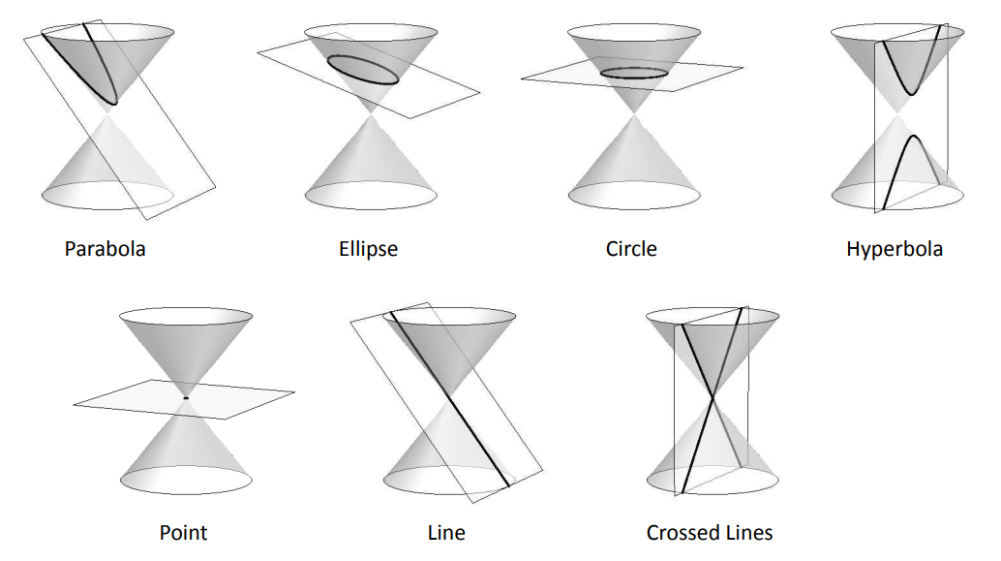
抛物线
PARABOLA

Slide 23
圆锥曲线
Conic Section
圆
大家还记得以前学过的 吗？

Slide 24
圆锥曲线
Conic Section
圆
CIRCLE

Slide 25
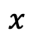
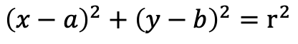
圆
CIRCLE
$$y$$
$${\left(x−a\right)}^{2}+{\left(y−b\right)}^{2}=r^{2}$$
$$x$$
$$O$$

Slide 26
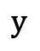
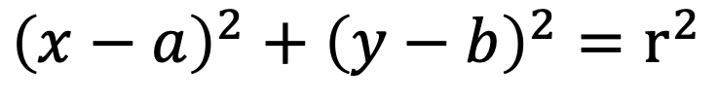
圆
CIRCLE
$$y$$
圆的标准式
Equation of Circle
$$x$$
$$O$$
$${\left(x−a\right)}^{2}+{\left(y−b\right)}^{2}=r^{2}$$

Slide 27
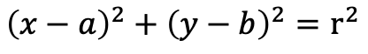
z
圆
CIRCLE
$$y$$
$${\left(x−a\right)}^{2}+{\left(y−b\right)}^{2}=r^{2}$$
$$x$$
$$O$$

Slide 28
圆
CIRCLE
z

Slide 29
圆
CIRCLE
z

Slide 30
圆
CIRCLE
z

Slide 31
圆
CIRCLE
z

Slide 32
圆
CIRCLE

Slide 33
圆锥曲线
Conic Section
这是一个
圆
椭

Slide 34
圆锥曲线
Conic Section
这是一个
椭
圆

Slide 35
圆锥曲线
Conic Section
椭
圆
ELLIPSE

Slide 36
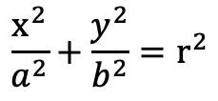
椭
圆
ELLIPSE
$$y$$
$$\frac{x^{2}}{a^{2}}+\frac{y^{2}}{b^{2}}=r^{2}$$
$$x$$
$$O$$

Slide 37
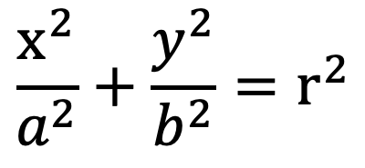
椭
圆
ELLIPSE
$$y$$
椭圆的标准式
Equation of Ellipse
$$x$$
$$\frac{x^{2}}{a^{2}}+\frac{y^{2}}{b^{2}}=r^{2}$$
$$O$$

Slide 38
z
椭
圆
ELLIPSE
$$y$$
$$x$$
$$O$$

Slide 39
椭
圆
ELLIPSE
z

Slide 40
椭
圆
ELLIPSE
z

Slide 41
椭
圆
ELLIPSE
z

Slide 42
椭
圆
ELLIPSE

Slide 43
圆锥曲线
Conic Section
一
线
这是 条
抛物

Slide 44
圆锥曲线
Conic Section
一
线
这是 条
抛物
两

Slide 45
圆锥曲线
Conic Section
两
线
这是 条
抛物
一
双曲

Slide 46
圆锥曲线
Conic Section
一
线
这是 条
双曲
两
抛物

Slide 47
圆锥曲线
Conic Section
双曲
线
HYPERBOLA

Slide 48
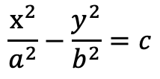
双曲
线
HYPERBOLA
$$y$$
$$\frac{x^{2}}{a^{2}}−\frac{y^{2}}{b^{2}}=c$$
$$x$$
$$O$$

Slide 49
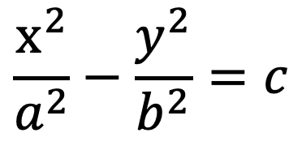
双曲
线
HYPERBOLA
$$y$$
双曲线的标准式
Equation of Hyperbola
$$x$$
$$\frac{x^{2}}{a^{2}}−\frac{y^{2}}{b^{2}}=c$$
$$O$$

Slide 50
z
双曲
线
HYPERBOLA
$$y$$
$$x$$
$$O$$

Slide 51
双曲
线
HYPERBOLA
z

Slide 52
双曲
线
HYPERBOLA
z

Slide 53
双曲
线
HYPERBOLA
z

Slide 54
双曲
线
HYPERBOLA
z

Slide 55
双曲
线
HYPERBOLA

Slide 56
双曲
线
HYPERBOLA
这些就是理科在这个章节学的四种线

Slide 57
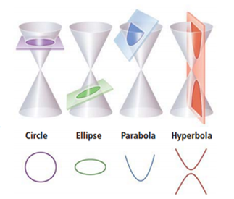
双曲
线
HYPERBOLA
这些就是理科在这个章节学的四种线

Slide 58
双曲
线
HYPERBOLA
欲知更多详情，可参阅董总高数课本高三上册第五章

Slide 59
话说回来，生活中哪里看得到这些曲线呢？
这些就是理科在这个章节学的四种线

Slide 60
抛物线
PARABOLA

Slide 61
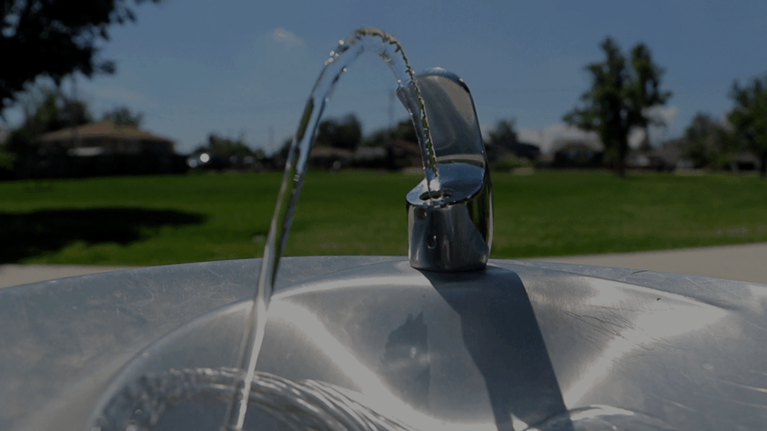
抛物线
PARABOLA
水从下往上喷射的路径

Slide 62

物体往上抛然后落下的路径

Slide 63

过山车

Slide 64
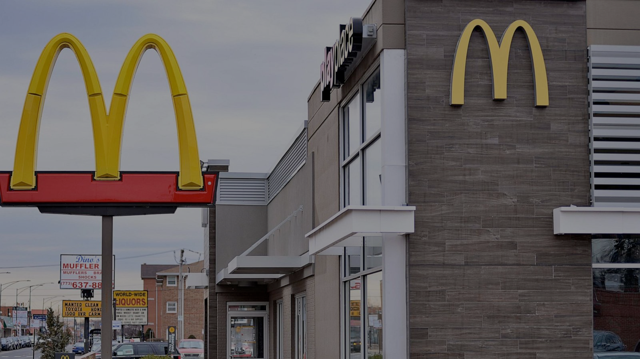
金拱门

Slide 65

建筑

Slide 66
双曲线
HYPERBOLA

Slide 67
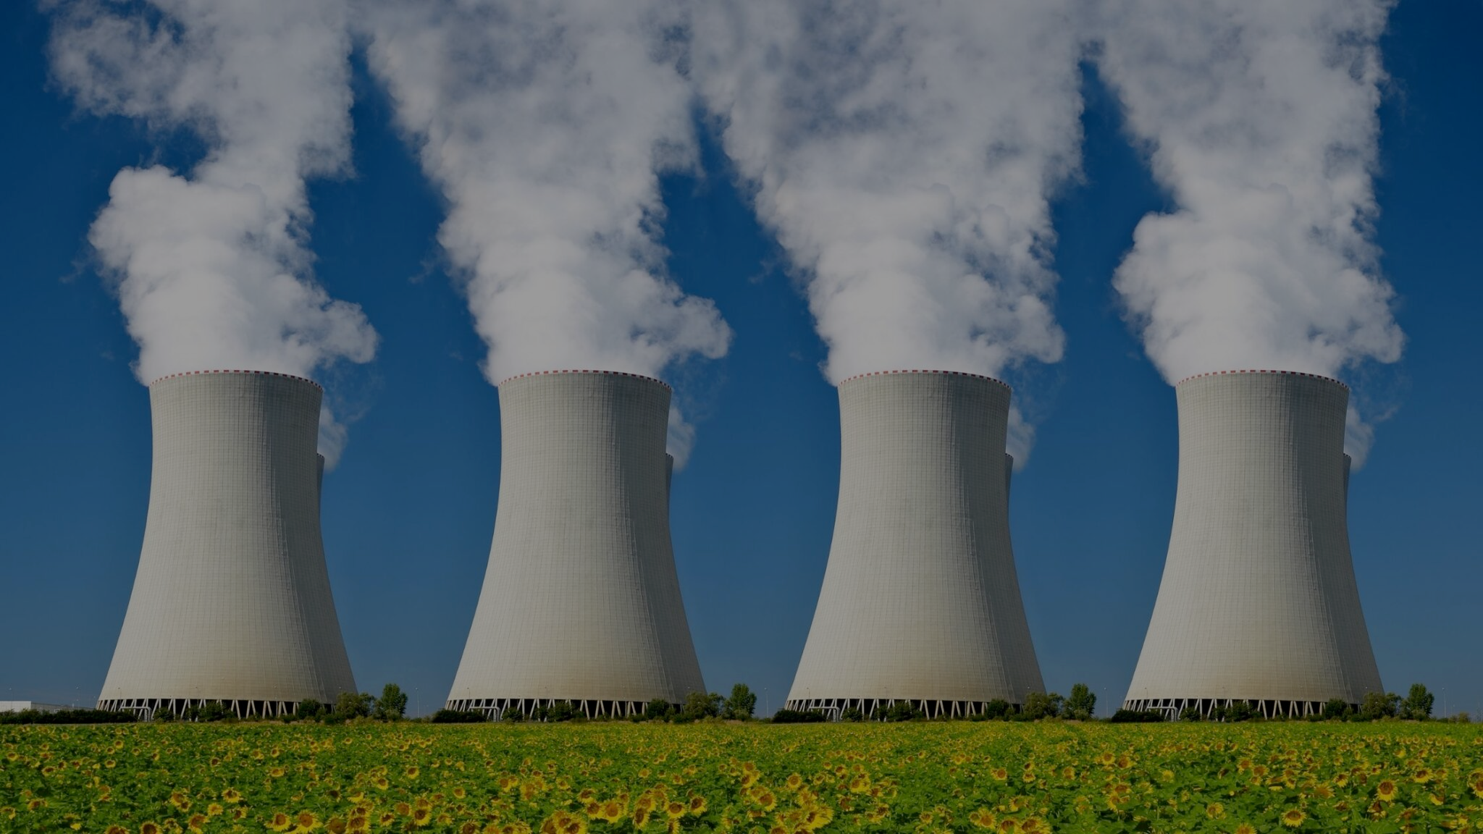
双曲线
HYPERBOLA
核电厂冷却塔

Slide 68

吉他

Slide 69
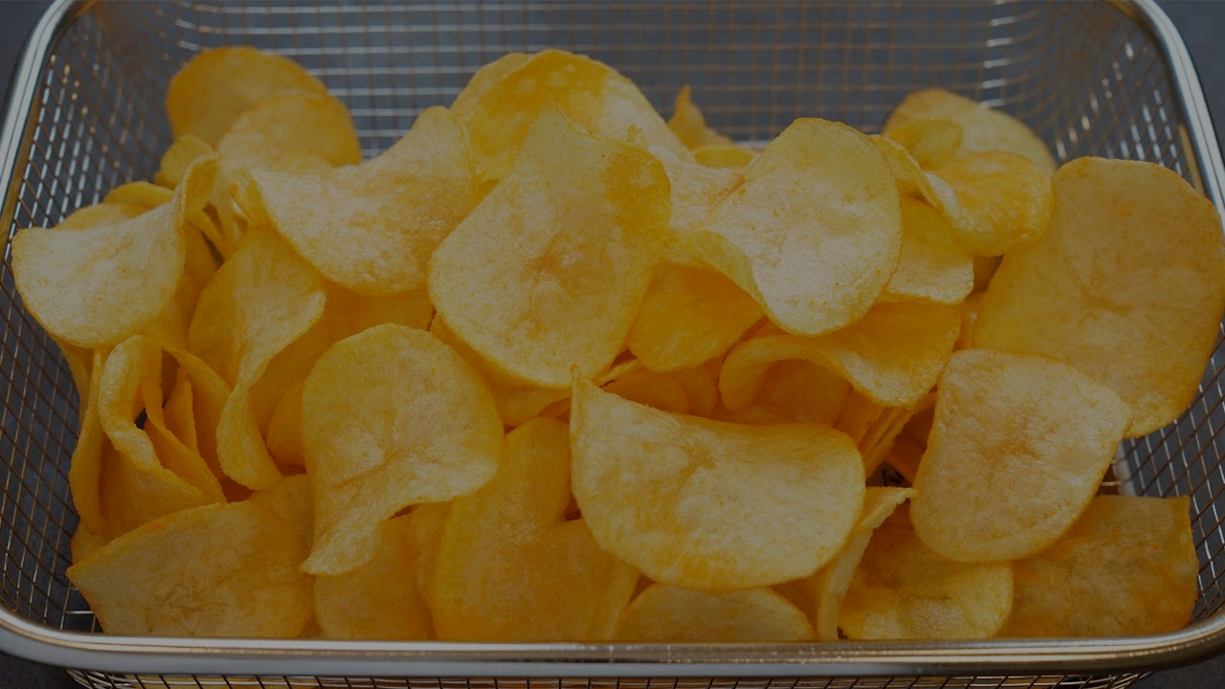
薯片

Slide 70
圆和椭圆生活中随处可见，这里不多做赘述

Slide 71
好啦，做个总结

Slide 72
圆锥曲线属于解析几何（Analytic Geometry）的范畴
这些就是理科在这个章节学的四种线

Slide 73
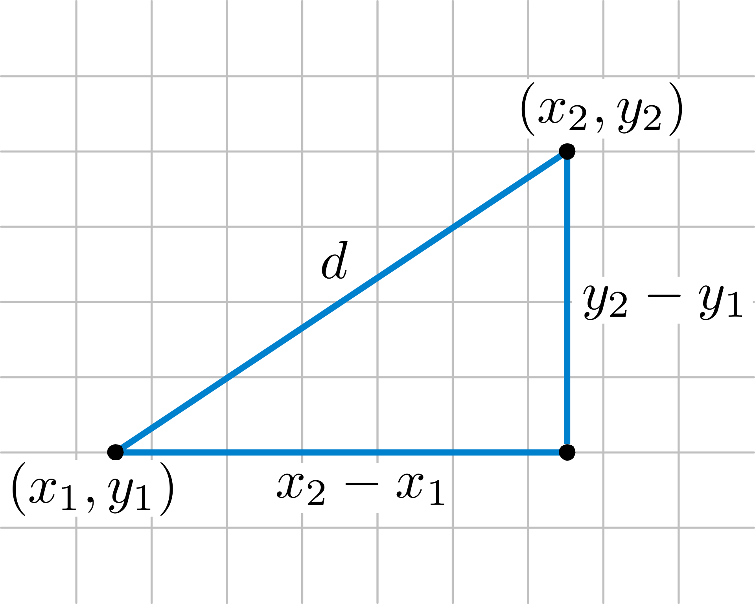
简单来说就是用数值来定义几何形状
这些就是理科在这个章节学的四种线

Slide 74
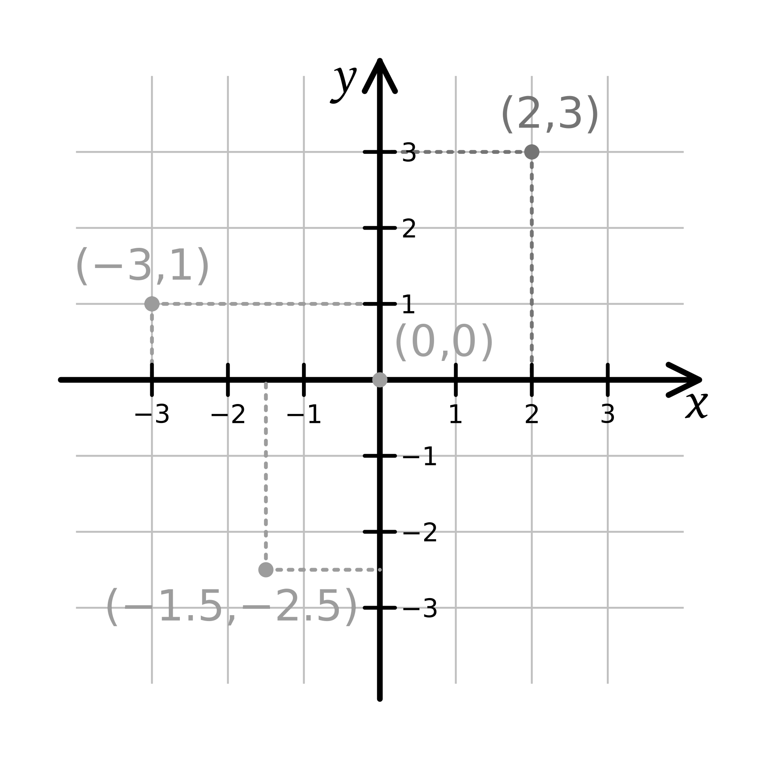
通常我们会用笛卡尔坐标系来玩解析几何
这些就是理科在这个章节学的四种线

Slide 75
笛卡尔坐标系（Cartesian Coordinate System）
也称为
直角坐标系（Rectangular Coordinate System）
这些就是理科在这个章节学的四种线

Slide 76
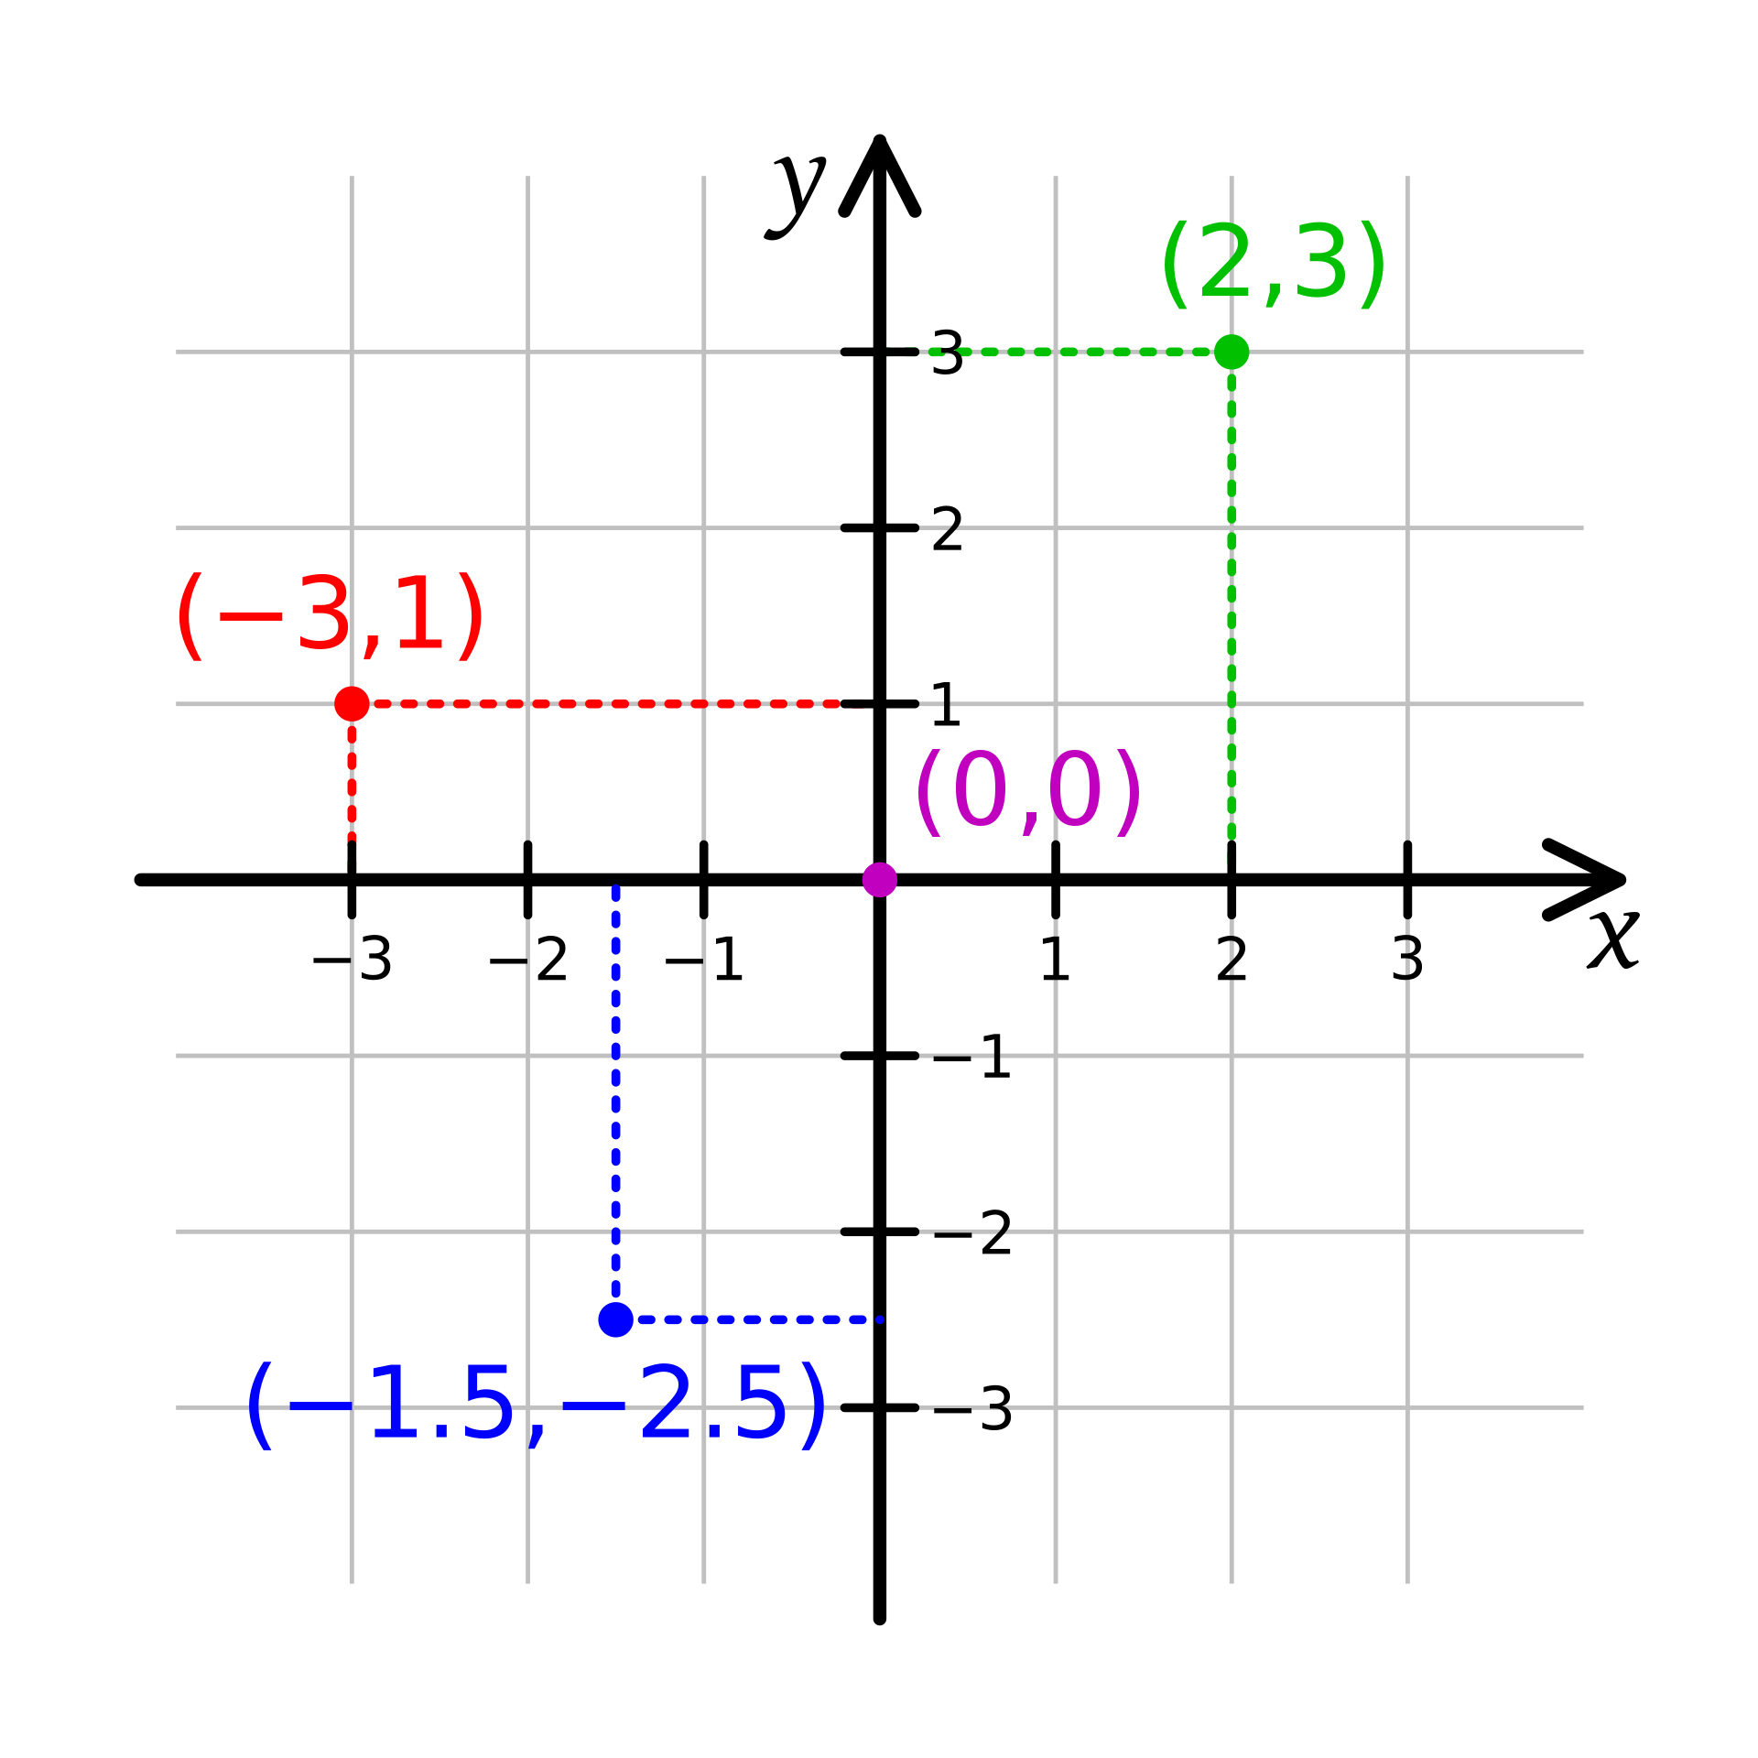
二维的我们叫笛卡尔平面（Cartesian Plane）
这些就是理科在这个章节学的四种线

Slide 77
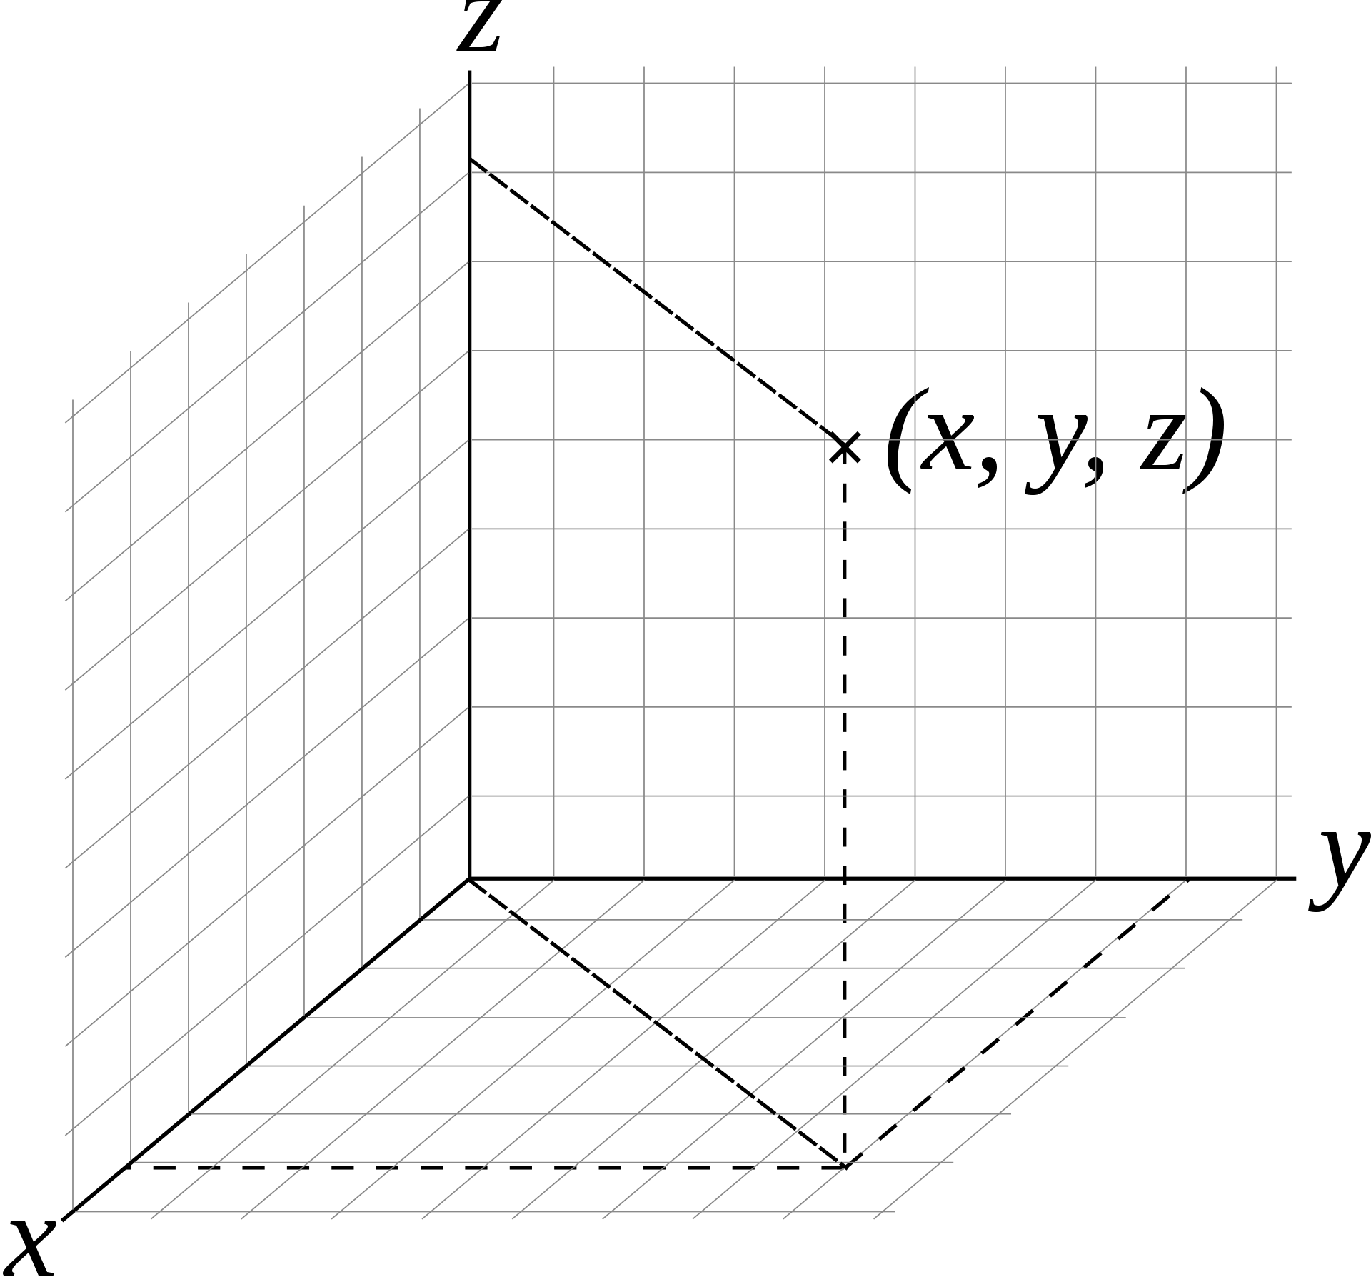
三维的我们叫笛卡尔空间（Cartesian Space）
这些就是理科在这个章节学的四种线

Slide 78
那我们除了直角坐标系，我们还有其他坐标系吗？
这些就是理科在这个章节学的四种线

Slide 79
当然有的
这些就是理科在这个章节学的四种线

Slide 80
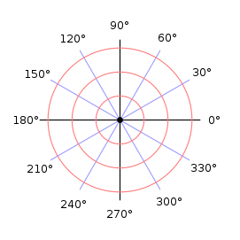
理科还有学一个叫极坐标系（Polar Coordinate）的东西
这些就是理科在这个章节学的四种线

Slide 81
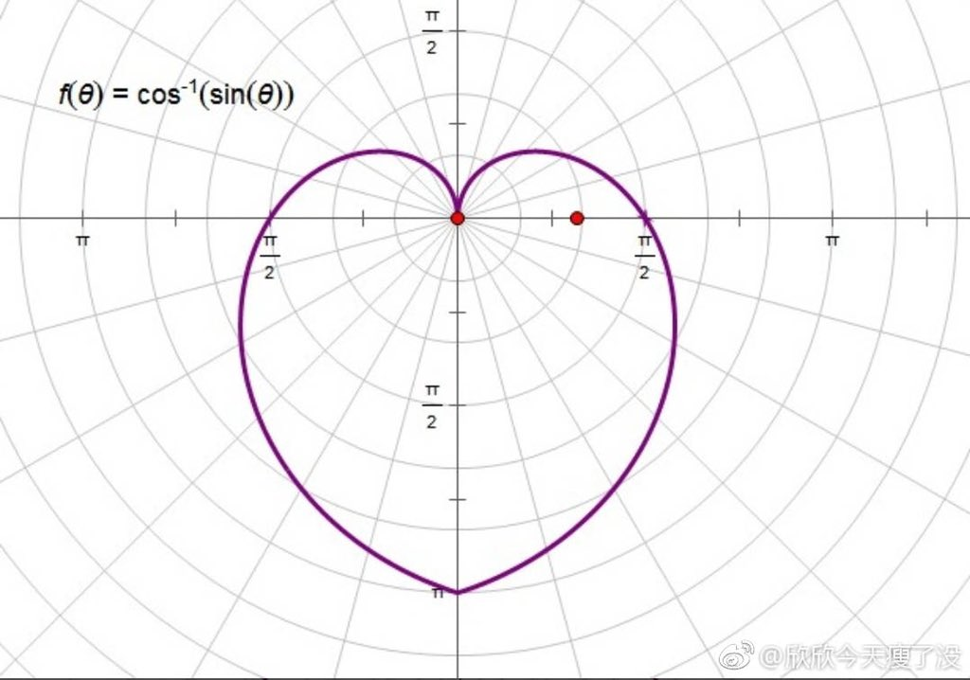
笛卡尔的爱心就是属于极坐标系的产物
这些就是理科在这个章节学的四种线

Slide 82
不过这不是重点，有兴趣可以参考高数高三上册第八章
这些就是理科在这个章节学的四种线

Slide 83
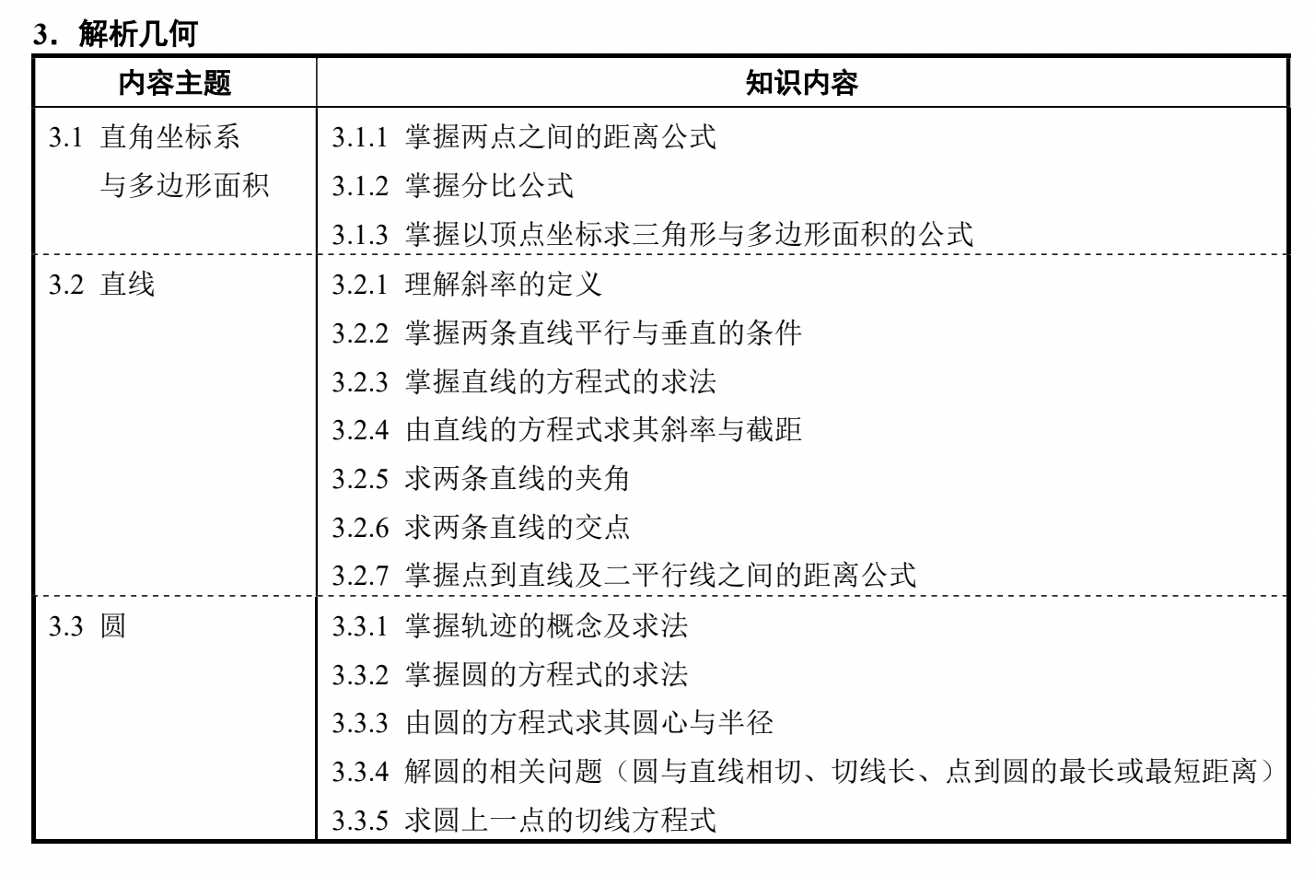
这是统考高数关于解析几何的范围
这些就是理科在这个章节学的四种线

Slide 84
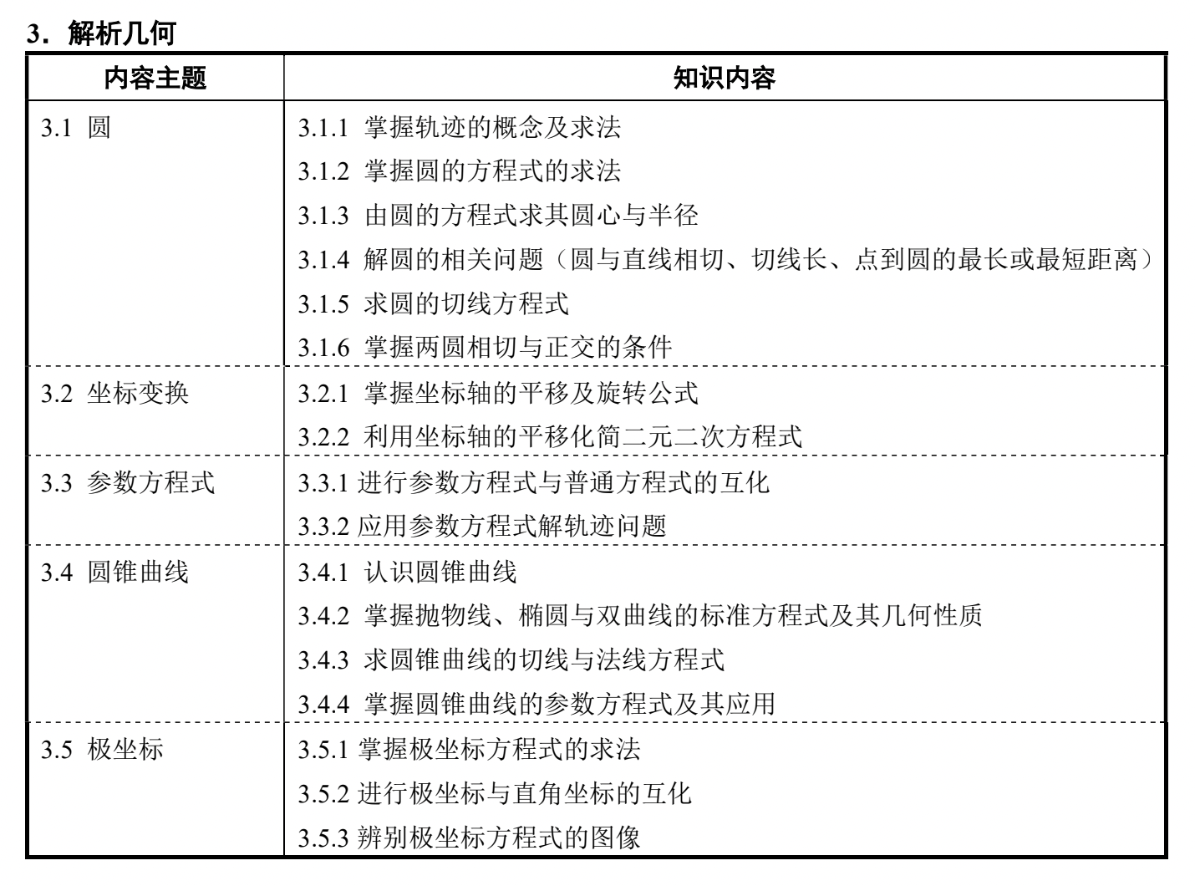
这是统考高数II关于解析几何的范围
这些就是理科在这个章节学的四种线

Slide 85
微积分就是在解析几何的基础上建立起来的
这些就是理科在这个章节学的四种线

Slide 86
高级微积分的课纲你会学到高纬度的积分
这些就是理科在这个章节学的四种线

Slide 87
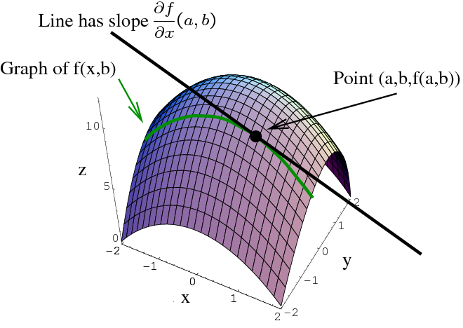
求曲面于任何一个截面相交的线段的斜率
这些就是理科在这个章节学的四种线

Slide 88
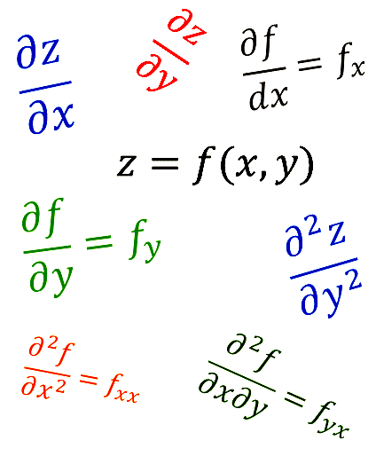
偏微分（Partial Differentiation）
这些就是理科在这个章节学的四种线

Slide 89
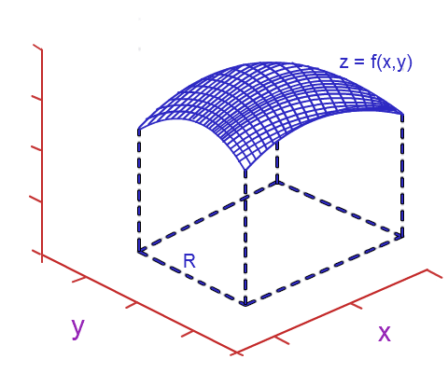
求曲面的面积
这些就是理科在这个章节学的四种线

Slide 90
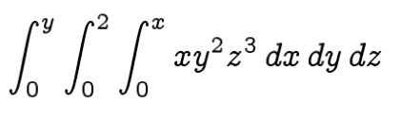
多重积分（Multiple Integrals）
这些就是理科在这个章节学的四种线

Slide 91
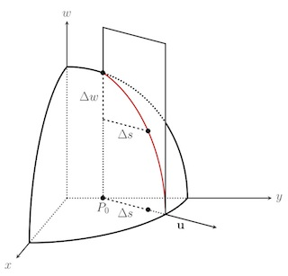
这些都是属于解析几何的范畴 – 用函数表示几何图形
这些就是理科在这个章节学的四种线

Slide 92
当你庆幸自己读商科的时候
这些就是理科在这个章节学的四种线

Slide 93
别高兴得太早 :)
这些就是理科在这个章节学的四种线

Slide 94
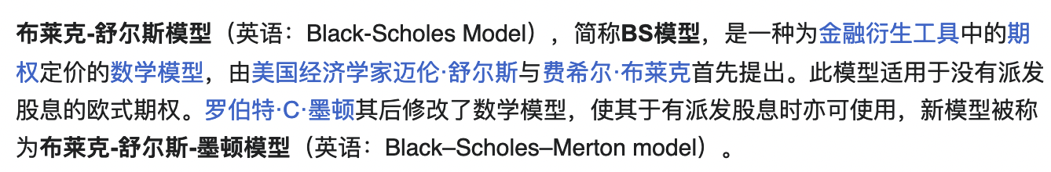
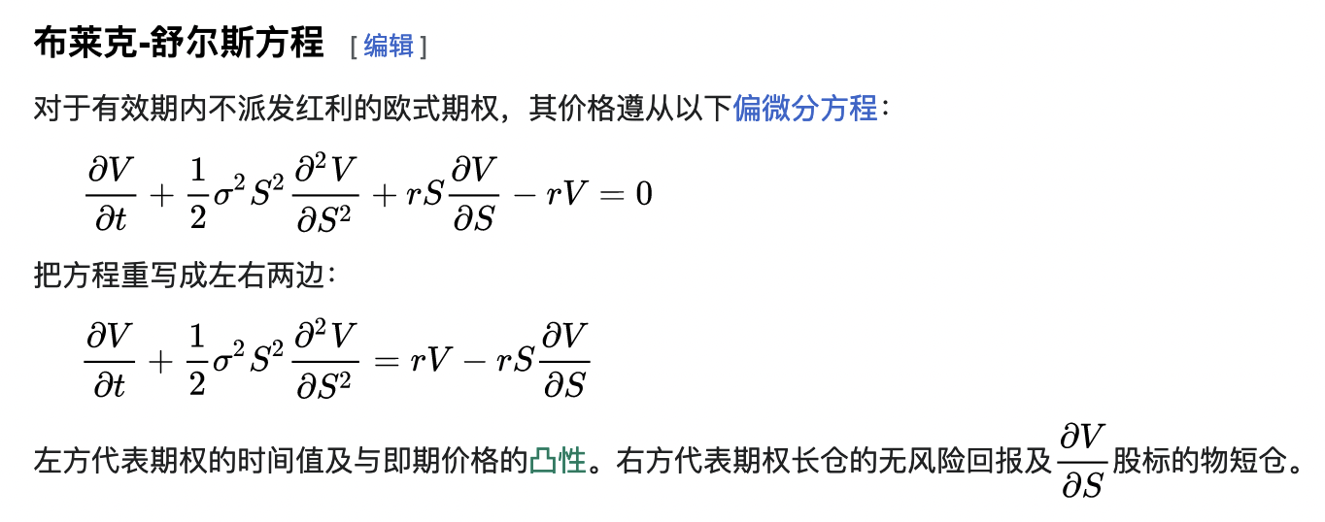
这些就是理科在这个章节学的四种线

Slide 95
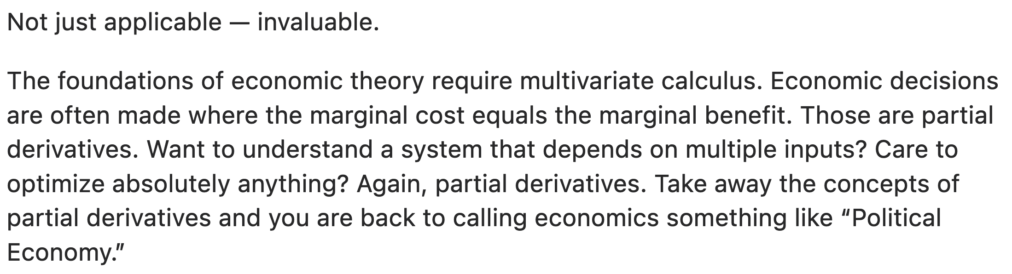
这些就是理科在这个章节学的四种线

Slide 96
所以总的来说，如果你以后要往经济学、金融学方面发展，如果你的数学烂得一匹，你就好自为之吧～
这些就是理科在这个章节学的四种线

Slide 97
哦对了，你可能发现这个PPT非常的多slide
这些就是理科在这个章节学的四种线

Slide 98
因为PPT的制作者认为把所有重点挤成一大段丢进slide很恶心
这些就是理科在这个章节学的四种线

Slide 99
所以这个PPT有准准100张slide :)
这些就是理科在这个章节学的四种线

Slide 100
今天就到这里，感谢各位的聆听
这些就是理科在这个章节学的四种线

Slide 101
现在开放问答环节～
这些就是理科在这个章节学的四种线

